Slide 1
14391 – 종이 조각 (https://www.acmicpc.net/problem/14391)
문제
영선이는 숫자가 쓰여 있는 직사각형 종이를 가지고 있다.
종이는 1×1 크기의 정사각형 칸으로 나누어져 있고, 숫자는 각 칸에 하나씩 쓰여 있다.
행은 위에서부터 아래까지 번호가 매겨져 있고, 열은 왼쪽부터 오른쪽까지 번호가 매겨져 있다.
종이를 적절히 잘라서 조각의 합을 최대로 하는 프로그램을 작성하시오.
입력
첫째 줄에 종이 조각의 세로 크기 N과 가로 크기 M이 주어진다. (1 ≤ N, M ≤ 4)
둘째 줄부터 종이 조각이 주어진다. 각 칸에 쓰여 있는 숫자는 0부터 9까지 중 하나이다.
출력
영선이가 얻을 수 있는 점수의 최댓값을 출력한다.

Slide 2
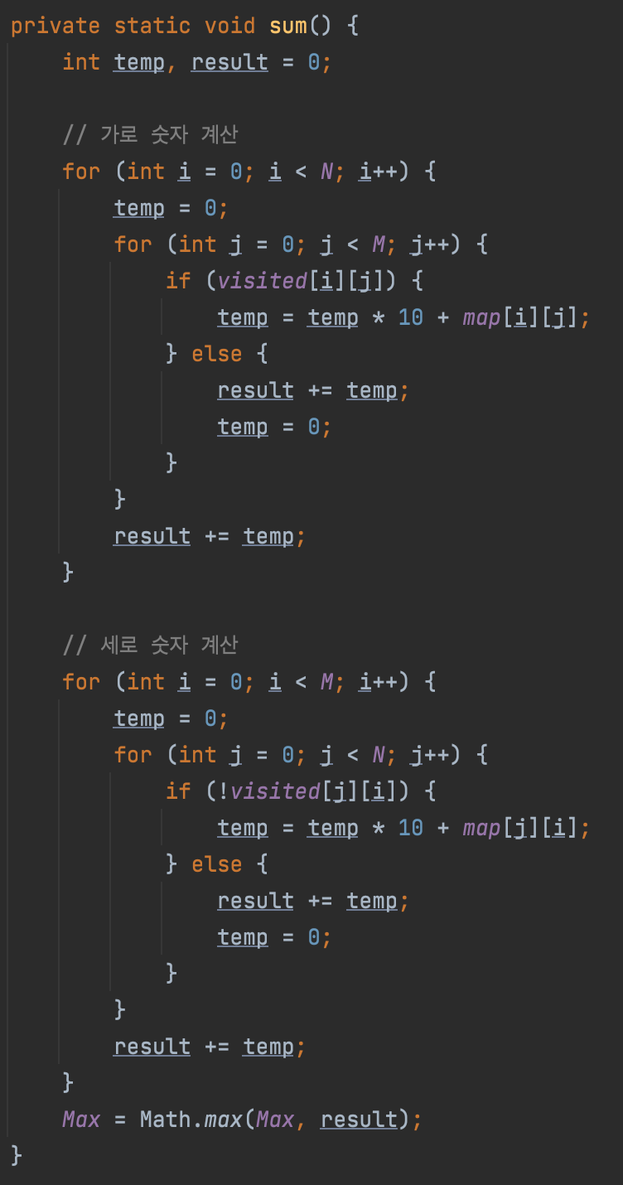
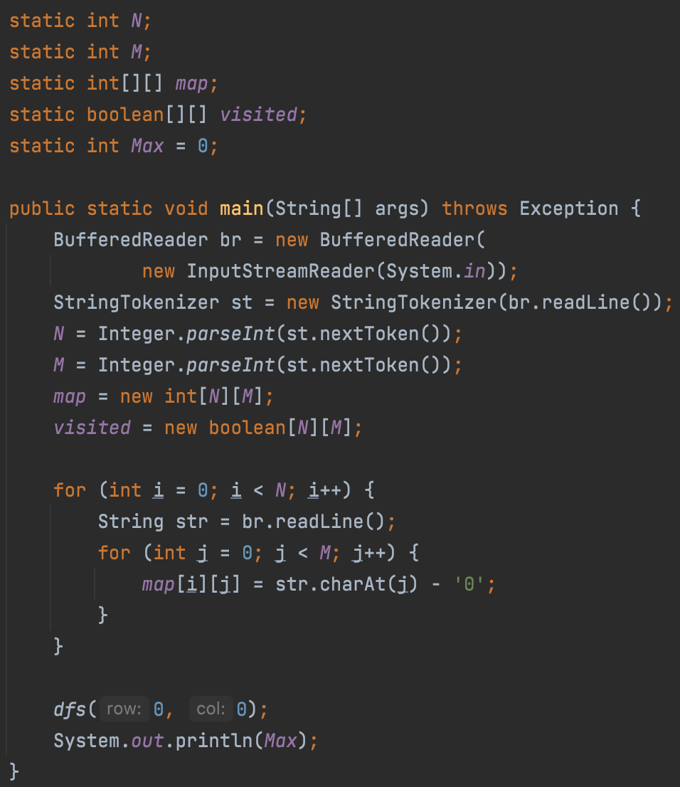
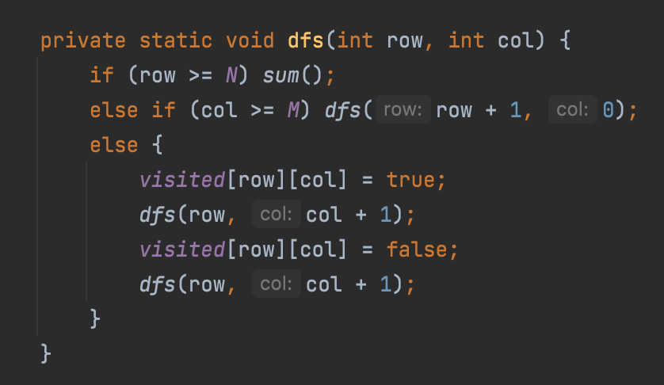
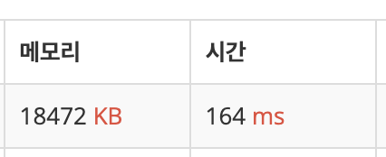
1 : 알고리즘

